Slide 1
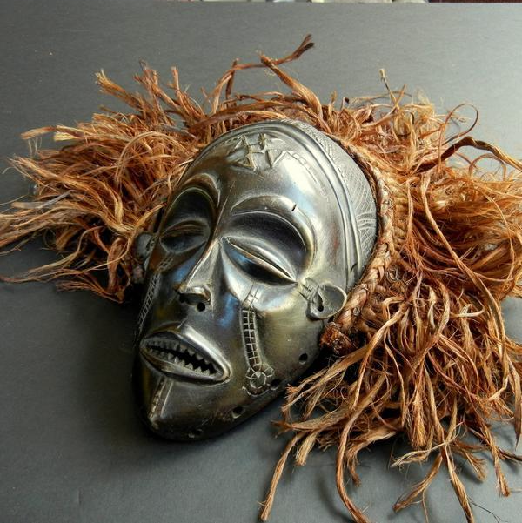
Африканські маски
Підготувала
Павленко Людмила

Slide 2
За словами учених всі ми зародились в Африці. Виходячи з цього факту, необхідно зробити вивновок, що практично всі культури так чи інакше беруть своє коріння в Африці. Але найзнаменитішим атрибутом африканської культури, безумовно, є маска. Африканські маски є такими різноманітними, що іноді навіть важко повірити, що одна и та ж культура може показати таке розмаїття узорів і стилів. Маски нагадують нам обличчя первісних мисливців, шукаючих по безкраїх просторах саванн різну дичину. Ці маски дивляться прямо всередину нас, допомагаючи згадати дещо зовсім забуте.

Slide 3
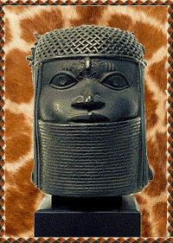
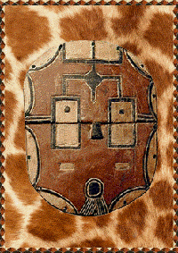
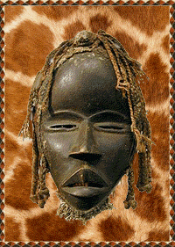

Slide 4
Маски народів Африки найяскравіші, різноманітні за способом виготовлення. У деяких поєднано людські й звірячі риси, деякі несуть в собі символічність(наприклад, маленький будинок, прикріплений до верху маски), деякі зображають жартівливих персонажів (танзанські маски з іклами й скляними очима). Часто одна и та ж маска може вдень бути жартівливою, а вночі становиться злою і мстивою. Є африканські маски з дерева, виплетені из тростини, из шкур и шерсті тварин. Напевне, ні в одній культурі нема такого розмаїття масок, як у племен «чорного континенту».

Slide 5
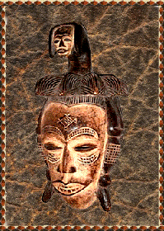
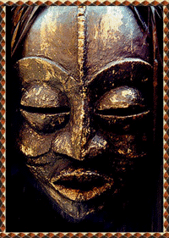
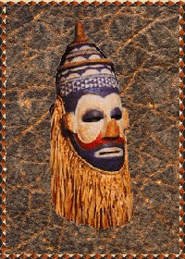

Slide 6
Часто в африканських масках зустрічаються неіснуючі, казкові елементи. Це викликано тим, що в африканській культурі все зображається найбільш просто і доступно для розуміння, щоб кожен учасник обряду чи вистави був задіяний духовно. Це основна відміння риса африканських театральних масок від європейських.

Slide 7
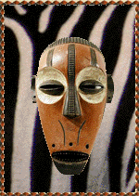
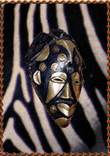
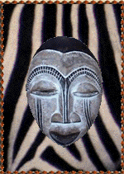
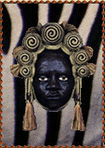

Slide 8
У той же час, для африканців, маска завжди є доказом досвіду предків і приховує у собі життєві сили для захисту від злого та невідомого. Африканська маска і вікова культура багаточисленних народів Африки нероздільні для розуміння цілісності історії цих самобутніх народів.

Slide 9
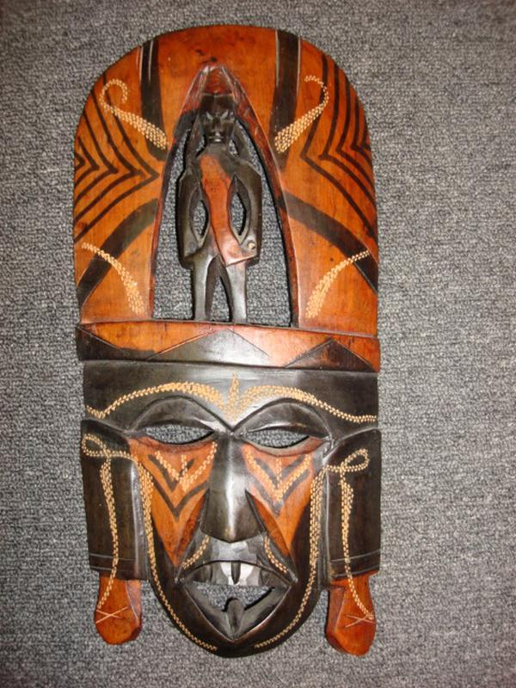
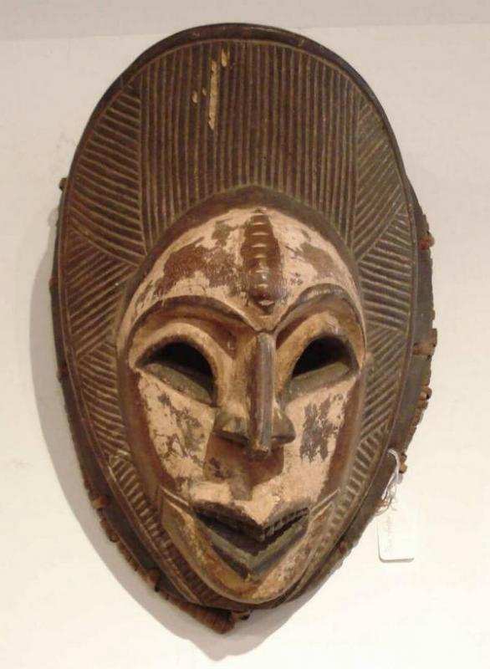
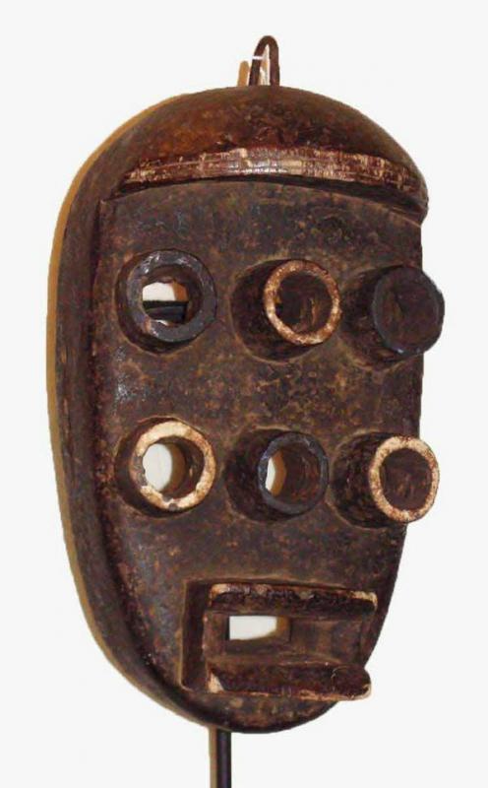

Slide 10
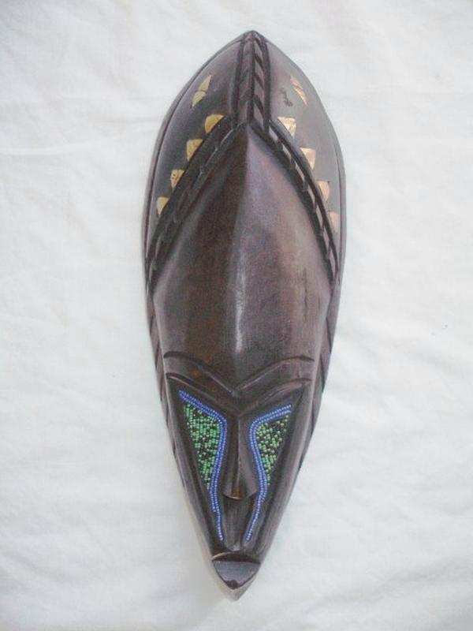
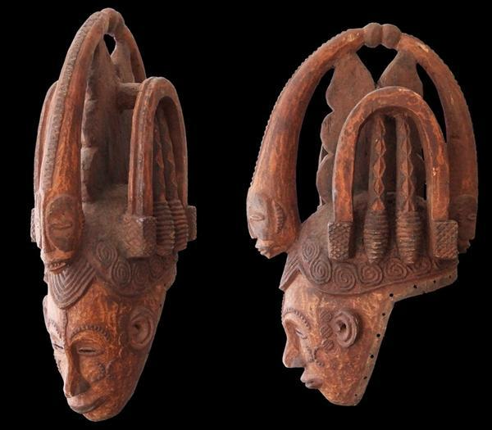

Slide 11
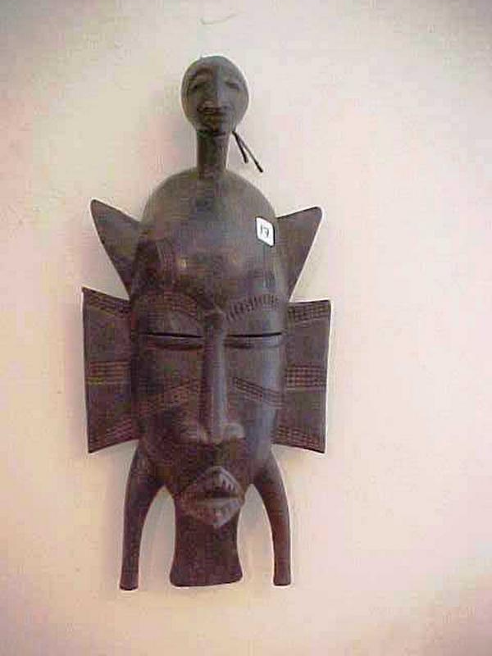

Slide 12
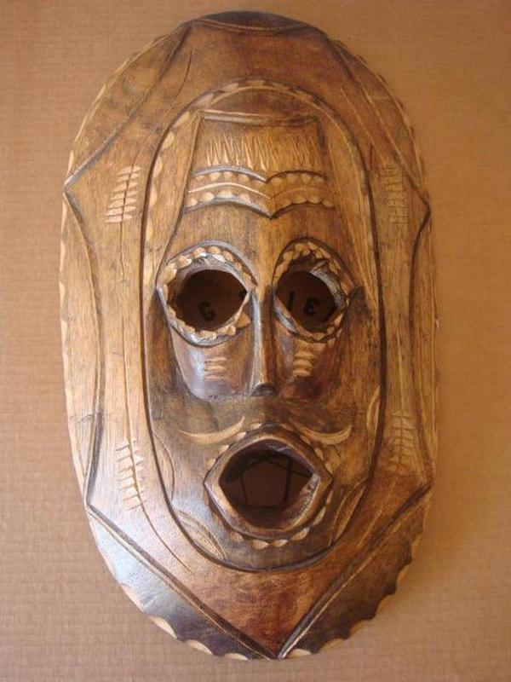
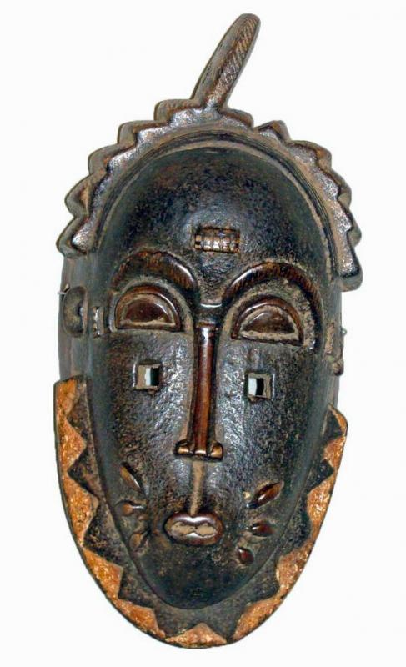

Slide 13
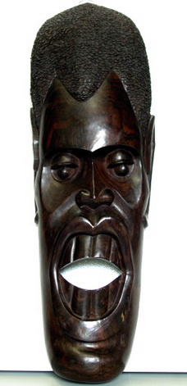
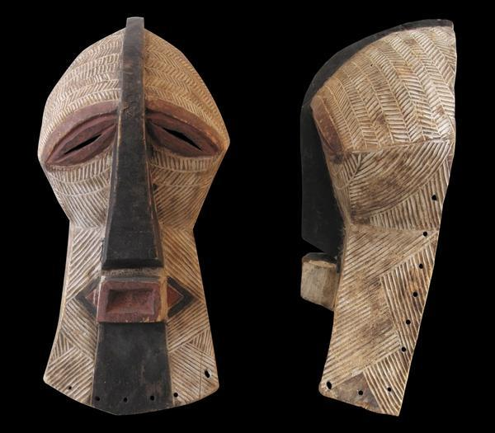

Slide 14
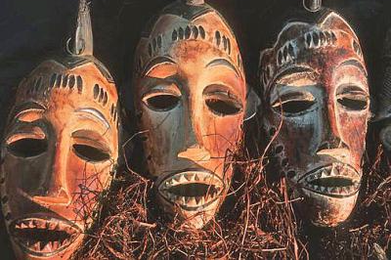
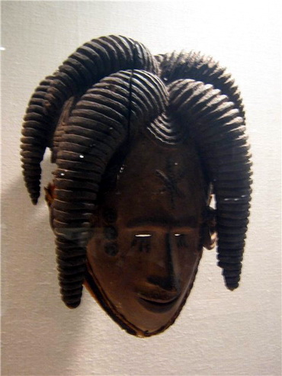
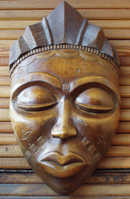

Slide 15
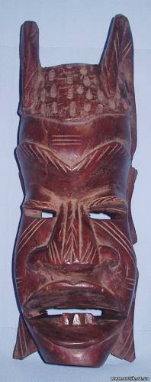
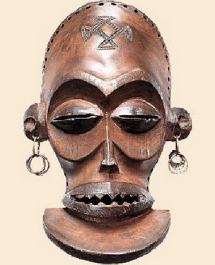

Slide 16
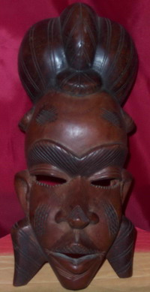
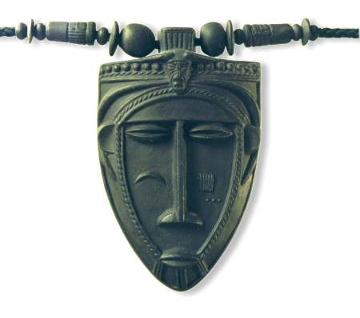

Slide 17
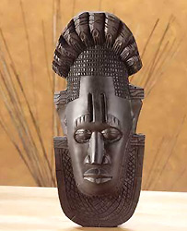
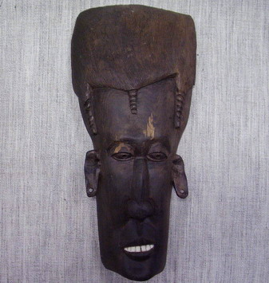

Slide 18
